Slide 1

주린이 주목! 지금 팔아?! 말아?!
주식 초보자의 리스크 관리를 위한
매수/매도 추천 서비스
2023-1 시계열자료분석팀
김민 김동환 서유진 이수린 장다연

Slide 2
INDEX
1
주제 소개
2
데이터 소개
3
데이터 전처리
4
데이터 EDA
ⓒSaebyeol Yu. Saebyeol’s PowerPoint

Slide 3
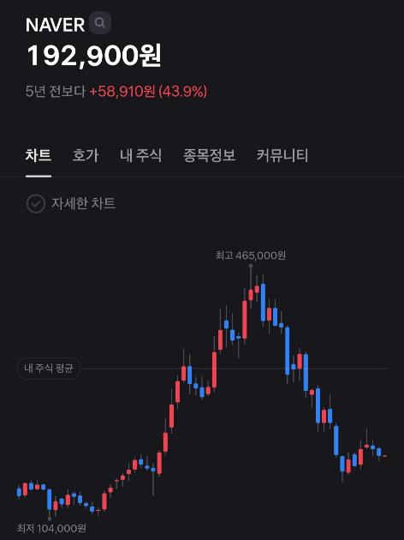
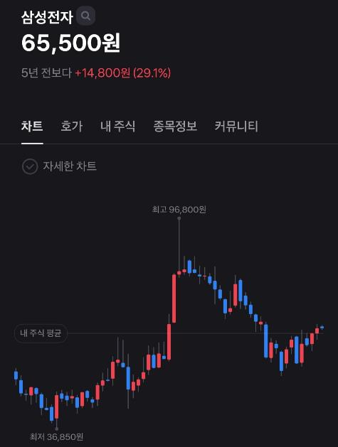
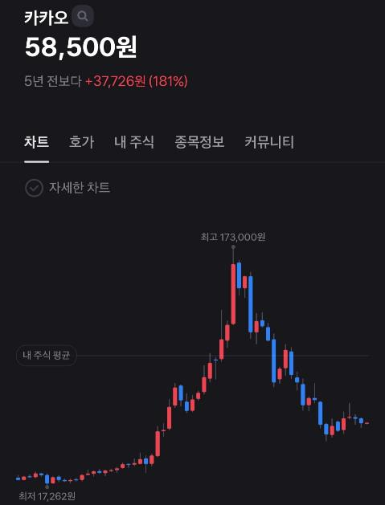

1
주제 소개
주제 선정 배경
코로나19로 인한 최근 주식 시장의 전례 없는 변동

Slide 4
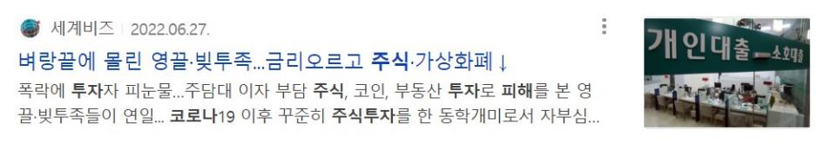
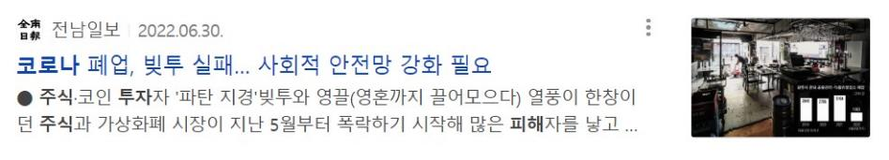




1
주제 소개
주제 선정 배경
주식 시장이 좋았던 시기, 주식 투자에 대한 관심 급증
시장 상황이 급격히 안 좋아지며 주식 투자로 큰 손해를 입은 이들이 늘어남

Slide 5

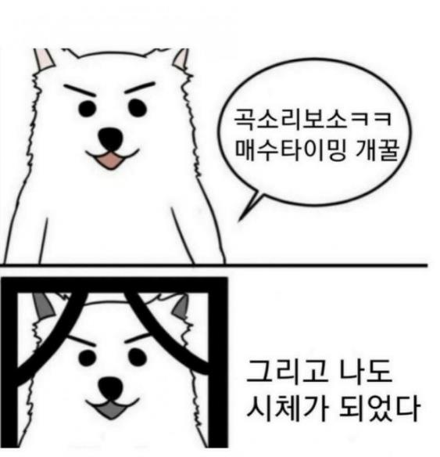

1
주제 소개
주제 선정 배경
주식이 요즘 핫하다던데…
나도 해볼까??
에이~ 다들 공부를 안 해서 그래~
시장의 흐름을 읽어야지!
시장의 흐름이 대체 뭔데 …
그거 어떻게 읽는 건데 …
특히 주식을 처음 접하는 초보자들은 투자에 관한 정보를 얻기 어려움
당장 팔아야 할지, 사야 할지 몰라 방황하는 경험 多

Slide 6



1
주제 소개
주제 선정 배경
특히 주식을 처음 접하는 초보자들은 투자에 관한 정보를 얻기 어려움
당장 팔아야 할지, 사야 할지 몰라 방황하는 경험 多
어떻게 하면 주식 관련 정보가 부족한 주식 초보자에게 도움을 줄 수 있을까?
재무제표, 현금 흐름, 시장 상황, … 너무 어려워 ㅠㅠ
주식이 요즘 핫하다던데…
나도 해볼까??
에이~ 다들 공부를 안 해서 그래~
시장의 흐름을 읽어야지!
시장의 흐름이 대체 뭔데 …
그거 어떻게 읽는 건데 …
투자 시에 참고할 수 있는 쉽고 간단한 정보/지표가 있으면 좋겠다 !

Slide 7
1
주제 소개
주제 선정 배경
시계열자료분석팀 주제분석
주식 초보자의 리스크 관리를 위한 매도 / 매수 추천 서비스
주식 등락률에 영향을 미치는 정보를 모델에 입력 → 모델이 매도/매수를 학습
투자자들에게 현재 상황에 따른 매도 또는 매수를 추천 !
▶ 투자 시 참고할 수 있는 인사이트를 제공하는 서비스

Slide 8


1
주제 소개
주제 선정 배경
~ 주제분석 전체 흐름 ~
데이터 수집
데이터 전처리
변수선택
모델링
예측 성능 확인

Slide 9



2
데이터 소개
수집 데이터
SK 하이닉스
신한지주
현대자동차
다양한 종목에서 응용 가능한 강건한 모델 구축을 위해
위 3가지 주식 종목을 분석 대상으로 선정 !

Slide 10

2
데이터 소개
수집 데이터
개별 지표
공통 지표
주식 시세 추이 데이터
투자자별 거래 실적 데이터
외국인 보유량 데이터
공매도 데이터
국내 기사 데이터
영문 기사 데이터
네이버 증권 토론방 데이터
네이버 검색량 데이터
소비자 물가 지수
소비자 신뢰 지수
소비자 심리 지수
실업률
한국은행 기준금리
환율
코스피 데이터
비트코인 거래 데이터
경제 심리 지수
뉴스 심리 지수
산업 생산 지수

Slide 11
2
데이터 소개
수집 데이터
개별 지표
공통 지표
주식 시세 추이 데이터
투자자별 거래 실적 데이터
외국인 보유량 데이터
공매도 데이터
기사 데이터
네이버 증권 토론방 데이터
네이버 검색량 데이터
소비자 물가 지수
소비자 신뢰 지수
소비자 심리 지수
실업률
한국은행 기준금리
환율
코스피 데이터
비트코인 거래 데이터
경제 심리 지수
뉴스 심리 지수
산업 생산 지수
모든 주식 종목 모델링에
공통으로 들어가는
비트코인 및 경제 지표 관련 데이터

Slide 12
2
데이터 소개
수집 데이터
개별 지표
공통 지표
주식 시세 추이 데이터
투자자별 거래 실적 데이터
외국인 보유량 데이터
공매도 데이터
국내 기사 데이터
영문 기사 데이터
네이버 증권 토론방 데이터
네이버 검색량 데이터
소비자 물가 지수
소비자 신뢰 지수
소비자 심리 지수
실업률
한국은행 기준금리
환율
코스피 데이터
비트코인 거래 데이터
경제 심리 지수
뉴스 심리 지수
산업 생산 지수
각 주식 종목마다 다른 값이 들어가는
거래 및 여론 관련 데이터

Slide 13
2
데이터 소개
수집 데이터
개별 지표
공통 지표
주식 시세 추이 데이터
투자자별 거래 실적 데이터
외국인 보유량 데이터
공매도 데이터
국내 기사 데이터
영문 기사 데이터
네이버 증권 토론방 데이터
네이버 검색량 데이터
소비자 물가 지수
소비자 신뢰 지수
소비자 심리 지수
실업률
한국은행 기준금리
환율
코스피 데이터
비트코인 거래 데이터
경제 심리 지수
뉴스 심리 지수
산업 생산 지수
크롤링!

Slide 14

2
데이터 소개
수집 데이터
개별 지표
공통 지표
주식 시세 추이 데이터
투자자별 거래 실적 데이터
외국인 보유량 데이터
공매도 데이터
국내 기사 데이터
영문 기사 데이터
네이버 증권 토론방 데이터
네이버 검색량 데이터
소비자 물가 지수
소비자 신뢰 지수
소비자 심리 지수
실업률
한국은행 기준금리
환율
코스피 데이터
비트코인 거래 데이터
경제 심리 지수
뉴스 심리 지수
산업 생산 지수
여론 및 투자자 심리에 따른 등락을 파악하기 위해 여론을 반영할 수 있는 데이터 활용 !

Slide 15

2
데이터 소개
수집 데이터
개별 지표
공통 지표
주식 시세 추이 데이터
투자자별 거래 실적 데이터
외국인 보유량 데이터
공매도 데이터
국내 기사 데이터
영문 기사 데이터
네이버 증권 토론방 데이터
네이버 검색량 데이터
소비자 물가 지수
소비자 신뢰 지수
소비자 심리 지수
실업률
한국은행 기준금리
환율
코스피 데이터
비트코인 거래 데이터
경제 심리 지수
뉴스 심리 지수
산업 생산 지수
데이터 수집 기간 : 2017/06/08 ~ 2023/03/31
네이버 증권 토론방 서비스가 2017/06/08 부터 시작된 관계로
모든 데이터의 수집 기간을 토론방에 맞춰 수집함

Slide 16
2
데이터 소개
개별 지표
[ 주식 시세 추이 ]
[ 투자자별 거래 실적 ]
[ 외국인 보유수량 ]
[ 공매도량 ]
(출처) 한국거래소
1433 rows
11 columns
(출처) 한국거래소
1433 rows
5 columns
(출처) 한국거래소
1433 rows
8 columns
(출처) 한국거래소
1433 rows
9 columns
[ 국내 기사 데이터 ]
[ 영문 기사 데이터 ]
[ 네이버 증권 토론방 ]
[ 네이버 검색량 ]
(출처) 빅카인즈
약 80000 rows
19 columns
(출처) CNN
약 17033 rows
2 columns
(출처) 네이버 증권
약 1000 rows
2 columns
(출처) 네이버 데이터랩
2131 rows
2 columns

Slide 17
2
데이터 소개
공통 지표
[ 코스피 ]
[ 비트코인 ]
[ 경제 심리 지수 ]
(출처) 한국거래소
1433 rows
12 columns
(출처) invest.com
2124 rows
7 columns
(출처) 한국은행 경제통계시스템
71 rows (월별)
3 columns
[ 뉴스 심리 지수 ]
[ 산업 생산 지수 ]
[ 소비자 물가 지수 ]
(출처) 한국은행 경제통계시스템
2124 rows
2 columns
(출처) 한국은행 경제통계시스템
70 rows (월별)
2 columns
(출처) 한국은행 경제통계시스템
71 rows (월별)
2 columns

Slide 18

2
데이터 소개
공통 지표
[ 소비자 신뢰 지수 ]
[ 소비자 심리 지수 ]
[ 실업률 ]
(출처) invest.com
71 rows (월별)
5 columns
(출처) 한국은행 경제통계시스템
2124 rows
2 columns
(출처) KOSIS
71 rows (월별)
4 columns
[ 한국은행 기준 금리 ]
[ 환율 ]
(출처) 한국은행 경제통계시스템
2124 rows
2 columns
(출처) 한국은행 경제통계시스템
2124 rows
5 columns

Slide 19

3
데이터 전처리
한글 기사 데이터 감성 분석
감성분석
문서를 작성한 사람이 어떤 감정을 가지고 있는지 판단하여 분석하는 기술
ex) 온라인 쇼핑몰의 사용자 상품평 분석

Slide 20
3
데이터 전처리
한글 기사 데이터 감성 분석
감성분석
문서를 작성한 사람이 어떤 감정을 가지고 있는지 판단하여 분석하는 기술
ex) 온라인 쇼핑몰의 사용자 상품평 분석
기사 제목 | 감성분석결과
현대차 기아, 유럽 전기차 접수 판매 1위 휩쓸어 | 긍정 (1)
‘그냥 쉰’ 무기력한 청년 50만명, 이대론 미래 없다 | 부정 (-1)
동물성 원료를 비건으로 바꾸는 기술, 비건 화학 | 중립 (0)

Slide 21

3
데이터 전처리
한글 기사 데이터 감성 분석
감성분석
문서를 작성한 사람이 어떤 감정을 가지고 있는지 판단하여 분석하는 기술
ex) 온라인 쇼핑몰의 사용자 상품평 분석
기사 제목 | 감성분석결과
현대차 기아, 유럽 전기차 접수 판매 1위 휩쓸어 | 긍정 (1)
‘그냥 쉰’ 무기력한 청년 50만명, 이대론 미래 없다 | 부정 (-1)
동물성 원료를 비건으로 바꾸는 기술, 비건 화학 | 중립 (0)
Bert 모델

Slide 22
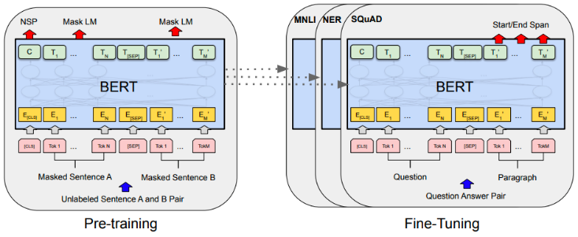
3
데이터 전처리
한글 기사 데이터 감성 분석
Bert
사전 학습된 대용량의 레이블링 되지 않는 데이터를 이용하여 언어모델을 학습하는 방법
Transformer 구조에 encoder를 여러 층 더한 구조

Slide 23

3
데이터 전처리
한글 기사 데이터 감성 분석
Bert 모델의 장점
Bert
사전 학습된 대용량의 레이블링 되지 않는 데이터를 이용하여 언어모델을 학습하는 방법
Transformer 구조에 encoder를 여러 층 더한 구조
1. 문맥을 반영한 임베딩 (Contenxtual Embedding) 사용
2. 서브워드 토크나이저로 자주 사용되는 단어와 그렇지 않은 단어를 다른 방식으로 토큰화

Slide 24
3
데이터 전처리
한글 기사 데이터 감성 분석
Bert 모델의 장점
Bert
사전 학습된 대용량의 레이블링 되지 않는 데이터를 이용하여 언어모델을 학습하는 방법
Transformer 구조에 encoder를 여러 층 더한 구조
1. 문맥을 반영한 임베딩 (Contenxtual Embedding) 사용
2. 서브워드 토크나이저로 자주 사용되는 단어와 그렇지 않은 단어를 다른 방식으로 토큰화
감성분석에 좋은 성능을 보임!

Slide 25
3
데이터 전처리
한글 기사 데이터 감성 분석
Bert
사전 학습된 대용량의 레이블링 되지 않는 데이터를 이용하여 언어모델을 학습하는 방법
Transformer 구조에 encoder를 여러 층 더한 구조

Slide 26
3
데이터 전처리
한글 기사 데이터 감성 분석
Bert
사전 학습된 대용량의 레이블링 되지 않는 데이터를 이용하여 언어모델을 학습하는 방법
Transformer 구조에 encoder를 여러 층 더한 구조
새로운 데이터로 사전학습 모델의
파라미터를 추가적으로 학습시킴

Slide 27
3
데이터 전처리
국내 기사 데이터 감성 분석
train data
‘neutral’, ‘negative’, ‘positive’로 라벨링 되어있는 4,846개의 경제 뉴스 기사 데이터
기사 제목 | label
Gran에 따르면 … 러시아로 옮길 계획 없다. | neutral
국제 전자산업 회사 … 직원 수를 줄였다고 보도했다. | negative
새로운 생산공장으로 인해 … 생산 수익성을 높일 것이다. | positive

Slide 28

3
데이터 전처리
국내 기사 데이터 감성 분석
train data
‘neutral’, ‘negative’, ‘positive’로 라벨링 되어있는 4,846개의 경제 뉴스 기사 데이터
기사 제목 | label
Gran에 따르면 … 러시아로 옮길 계획 없다. | neutral
국제 전자산업 회사 … 직원 수를 줄였다고 보도했다. | negative
새로운 생산공장으로 인해 … 생산 수익성을 높일 것이다. | positive
negative: -1 neutral: 0 positive : 1
기사 제목 | label
Gran에 따르면 … 러시아로 옮길 계획 없다. | 0
국제 전자산업 회사 … 직원 수를 줄였다고 보도했다. | -1
새로운 생산공장으로 인해 … 생산 수익성을 높일 것이다. | 1

Slide 29
3
데이터 전처리
국내 기사 데이터 감성 분석
분석 데이터
2017-06-08 ~ 2021-03-31까지의 기사 제목 데이터
ex) 신한지주 기사 제목
날짜 | 제목
2017-06-08 | [fnRASSI] 장마감, 거래소 하락 종목 (신한 -8.4%)
2017-06-08 | ‘오늘의 증시 메모 [6월 8일]
⁞ | ⁞
2023-03-31 | 신한금융 “데이터센터 전력 재생에너지로 조달＂
2023-03-31 | 신한금융, 데이터센터 전력 100% 재생 에너지 추진

Slide 30
3
데이터 전처리
국내 기사 데이터 감성 분석
분석 데이터
2017-06-08 ~ 2021-03-31까지의 기사 제목 데이터
ex) 신한지주 기사 제목
날짜 | 제목 | label
2017-06-08 | [fnRASSI] 장마감, 거래소 하락 종목 (신한 -8.4%) | -1
2017-06-08 | ‘오늘의 증시 메모 [6월 8일] | 0
⁞ | ⁞
2023-03-31 | 신한금융 “데이터센터 전력 재생에너지로 조달＂ | 1
2023-03-31 | 신한금융, 데이터센터 전력 100% 재생 에너지 추진 | 1
학습시킨 모델을 통해 라벨링

Slide 31
3
데이터 전처리
국내 기사 데이터 감성 분석
분석 데이터
2017-06-08 ~ 2021-03-31까지의 기사 제목 데이터
ex) 신한지주 기사 제목
날짜 | 기사 감성 점수
2017-06-08 | 0.148148
2017-06-09 | 0.142857
⁞ | ⁞
2023-03-30 | 0.166667
2023-03-31 | 0.384615
news.groupby(‘날짜’)[‘label’].mean()
groupby를 통해 날짜별 감성점수 열 추가

Slide 32
3
데이터 전처리
외국 기사 데이터 감성 분석
기사 데이터
CNN에서 크롤링 한 2017년 3월부터 2023년 3월까지 총 9995행의 데이터
날짜 | 제목
2017-07-19 | US general warns of … control killer robots
2017-07-21 | Pompeo signals want for N. Korea regime change
⁞ | ⁞
2023-03-25 | How AI turned the ancient sport of Go upside down
2023-03-29 | US & South Korea stage joint military drills

Slide 33
3
데이터 전처리
외국 기사 데이터 감성 분석
기사 데이터
CNN에서 크롤링 한 2017년 3월부터 2023년 3월까지 총 9995행의 데이터
날짜 | 제목
2017-07-19 | US general warns of … control killer robots
2017-07-21 | Pompeo signals want for N. Korea regime change
⁞ | ⁞
2023-03-25 | How AI turned the ancient sport of Go upside down
2023-03-29 | US & South Korea stage joint military drills
nltk를 이용해 감성분석

Slide 34


3
데이터 전처리
외국 기사 데이터 감성 분석
nltk란???
기사 데이터
CNN에서 크롤링 한 2017년 3월부터 2023년 3월까지 총 9995행의 데이터
자연어 처리 및 분석, 텍스트마이닝을 위한 파이썬 패키지
날짜 | 제목
2017-07-19 | US general warns of … control killer robots
2017-07-21 | Pompeo signals want for N. Korea regime change
⁞ | ⁞
2023-03-25 | How AI turned the ancient sport of Go upside down
2023-03-29 | US & South Korea stage joint military drills
nltk.sentiment.varder으로 영어 문장 감성분석
-1에서 1 사이의 값을 갖는 복합점수인 compound 사용
nltk를 이용해 감성분석

Slide 35
3
데이터 전처리
외국 기사 데이터 감성 분석
기사 데이터
CNN에서 크롤링 한 2017년 3월부터 2023년 3월까지 총 9995행의 데이터
날짜 | 제목 | score
2017-07-19 | US general warns of … control killer robots | -0.6908
2017-07-21 | Pompeo signals want for N. Korea regime change | 0.0772
⁞ | ⁞
2023-03-25 | How AI turned the ancient sport of Go upside down | 0
2023-03-29 | US & South Korea stage joint military drills | 0
nltk.sentiment.vader을 통해 분석

Slide 36
3
데이터 전처리
외국 기사 데이터 감성 분석
기사 데이터
CNN에서 크롤링 한 2017년 3월부터 2023년 3월까지 총 9995행의 데이터
날짜 | 기사 감성 점수
2017-07-14 | 0.365775
2017-07-15 | 0.261127
⁞ | ⁞
2023-03-30 | 0.120400
2023-03-31 | 0.079550
article.groupby(‘날짜’)[‘score’].mean()
groupby를 통해 날짜별 감성점수 열 추가

Slide 37
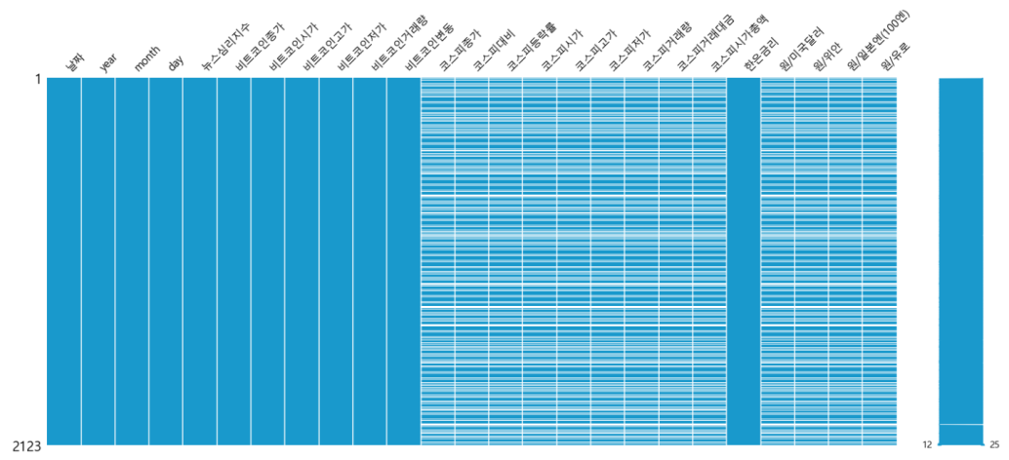
3
데이터 전처리
결측치 제거 및 보간
일별 데이터 결측치 시각화
다량의 결측치가 존재함을 확인

Slide 38

3
데이터 전처리
결측치 제거 및 보간
일별 데이터 결측치 시각화
Drop
주말 데이터
주가의 특성으로 발생한 결측치
주말 데이터 drop

Slide 39
3
데이터 전처리
결측치 제거 및 보간
일별 데이터 결측치 시각화
Drop
주말 데이터
주가의 특성으로 발생한 결측치
주말 데이터 drop
결측치 보간
기사 보도량
토론방
기사감성점수
0으로 보간
0으로 보간
평균으로 보간

Slide 40
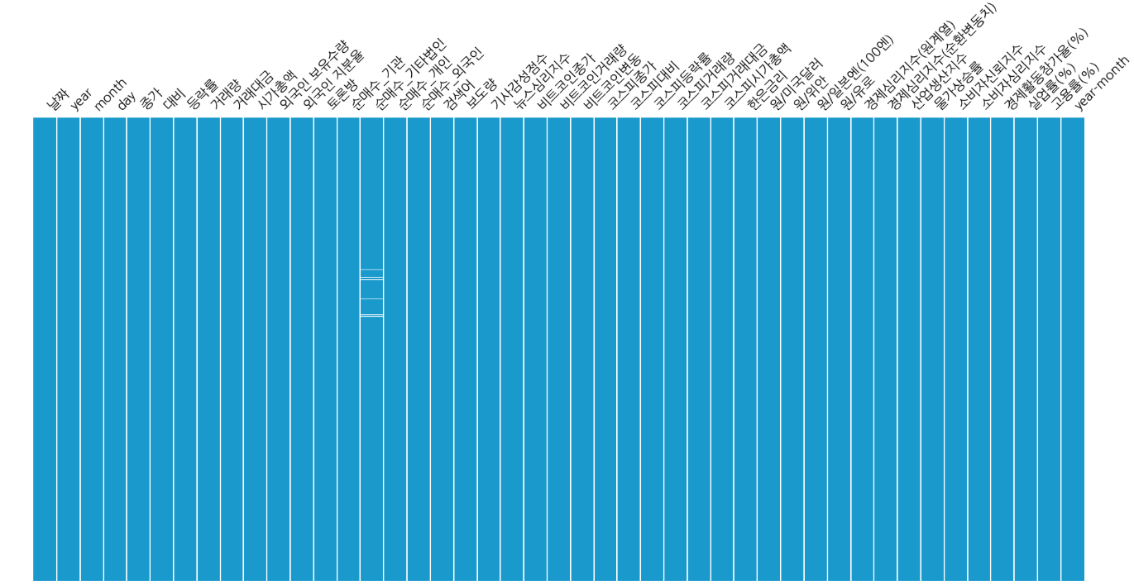
데이터 전처리
결측치 제거 및 보간
일별 데이터 결측치 시각화

Slide 41

데이터 전처리
결측치 제거 및 보간
일별 데이터 결측치 시각화
순매수_기타법인 변수에서 결측치가 존재함을 확인

Slide 42
데이터 전처리
결측치 제거 및 보간
일별 데이터 결측치 시각화
결측치 보간
순매수 기타 법인
Cubic spline interpolation을 통해 보간
3차 다항식 형태의 곡선으로 보간

Slide 43
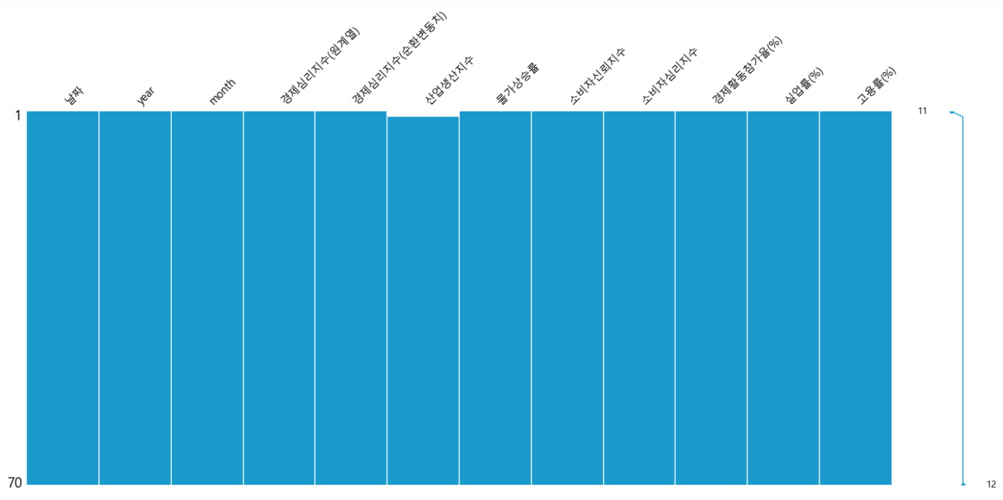
3
데이터 전처리
결측치 제거 및 보간
월별 데이터 결측치 시각화

Slide 44
3
데이터 전처리
결측치 제거 및 보간
월별 데이터 결측치 시각화
산업생산지수에서 결측치가 존재함을 확인

Slide 45
3
데이터 전처리
결측치 제거 및 보간
월별 데이터 결측치 시각화
결측치 보간
산업생산지수
전월, 전전월과 전년도 동월의 평균으로 보간

Slide 46

3
데이터 전처리
최종 데이터셋 완성
개별 지표 변수 제거
신한지주, SK 하이닉스, 현대차 개별 데이터 중 총 14개의 불필요한 변수 제거
공매도 수량_거래량_전체, 공매도 수량_잔고수량, 공매도 금액_거래대금_전체,
공매도 금액_잔고금액, 시가, 고가, 저가, 상장주식수, 비트코인시가,
비트코인고가, 비트코인저가, 코스피시가, 코스피고가, 코스피저가

Slide 47
3
데이터 전처리
최종 데이터셋 완성
개별 지표 변수 제거
신한지주, SK 하이닉스, 현대차 개별 데이터 중 총 14개의 불필요한 변수 제거
자료형 수치형으로 통일
일별 데이터 중 8개의 object 자료형 수치형으로 변환
비트코인 종가, 비트코인 시가, 비트코인 고가, 비트코인 저가,
비트코인 거래량, 비트코인 변동,원/미국달러, 원/일본엔 (100엔)

Slide 48
3
데이터 전처리
최종 데이터셋 완성
개별 지표 변수 제거
SK 하이닉스, 현대자동차, 신한지주 개별 데이터 중 총 14개의 불필요한 변수 제거
자료형 수치형으로 통일
일별 데이터 중 8개의 object 자료형 수치형으로 변환
데이터 병합
개별지표와 공통지표 데이터 병합
SK 하이닉스, 현대자동차, 신한지주

Slide 49
3
데이터 전처리
최종 데이터셋 완성
개별 지표 변수 제거
신한지주, SK 하이닉스, 현대차 개별 데이터 중 총 14개의 불필요한 변수 제거
자료형 수치형으로 통일
일별 데이터 중 8개의 object 자료형 수치형으로 변환
데이터 병합
개별지표와 공통지표 데이터 병합
날짜 오름차순 정렬
‘날짜’열에 대해 오름차순 정렬

Slide 50
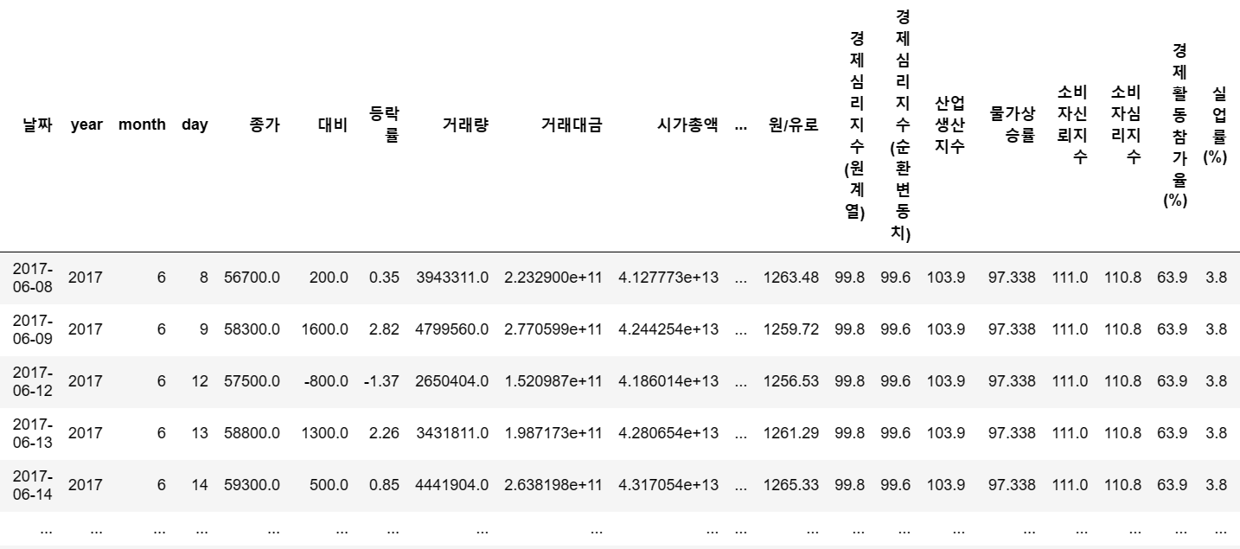
3
데이터 전처리
최종 데이터셋 소개
SK 하이닉스 데이터셋
1432행 44열

Slide 51
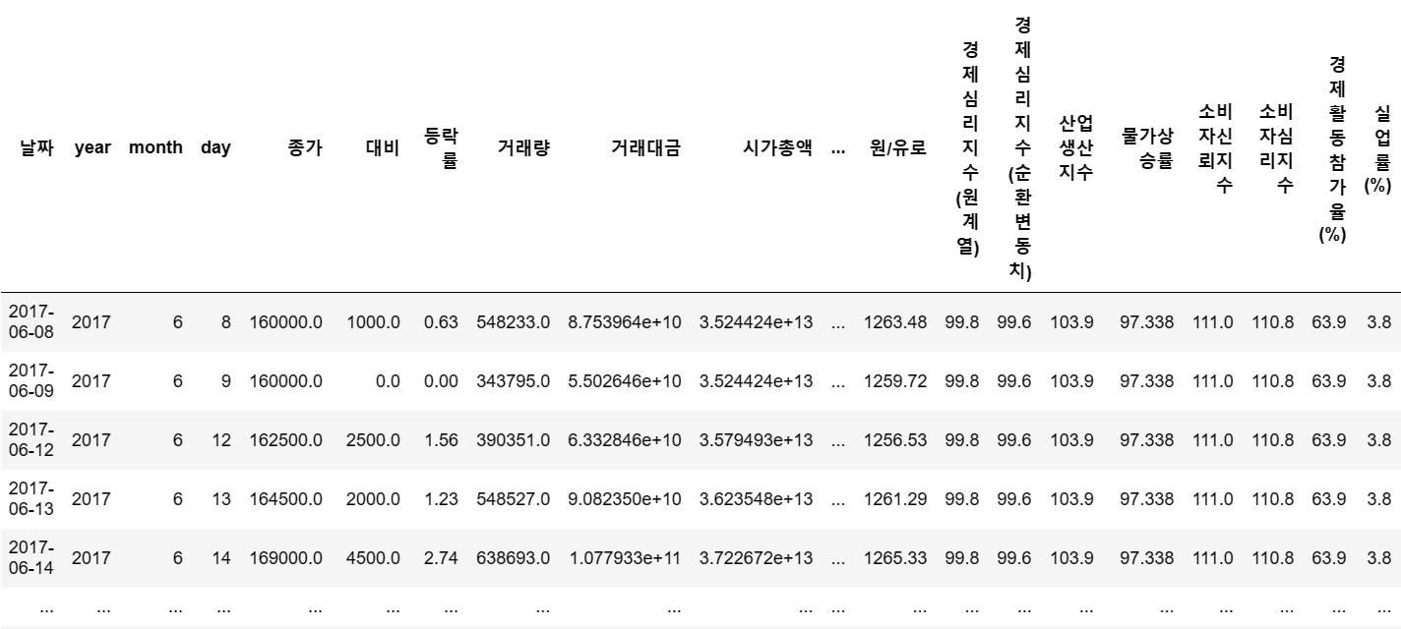
3
데이터 전처리
최종 데이터셋 소개
현대자동차 데이터셋
1432행 44열

Slide 52
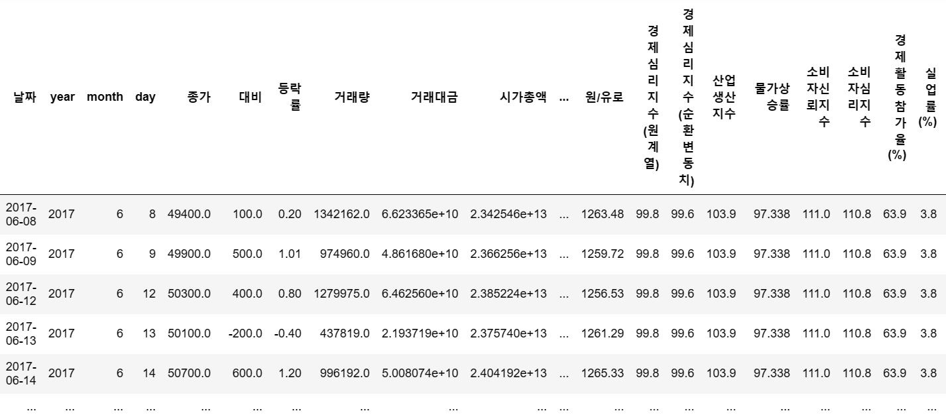
3
데이터 전처리
최종 데이터셋 소개
신한지주 데이터셋
1432행 44열

Slide 53
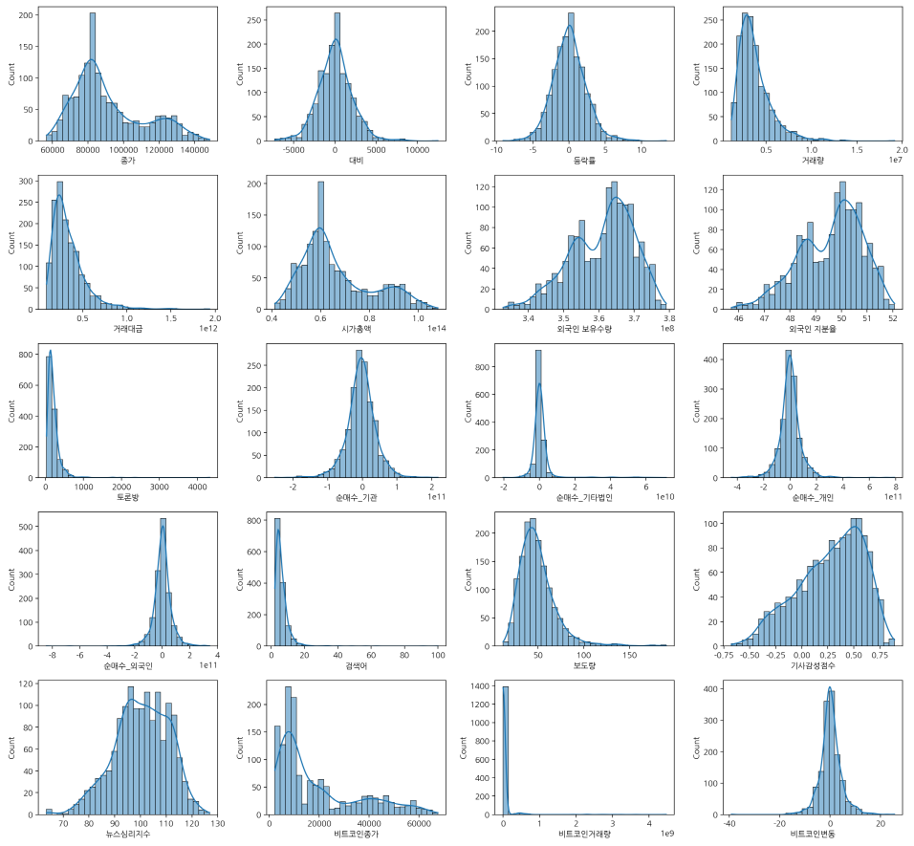
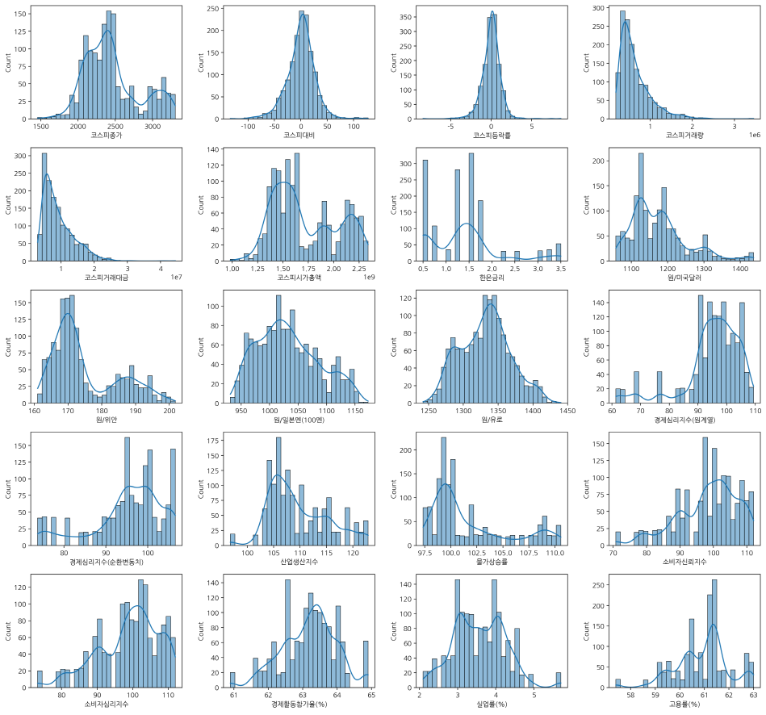
4
EDA : SK하이닉스
X 변수 분포 그래프

Slide 54
4
EDA : SK하이닉스
X 변수 분포 그래프
눈에 보이는 이상치가 발견되지는 않음

Slide 55
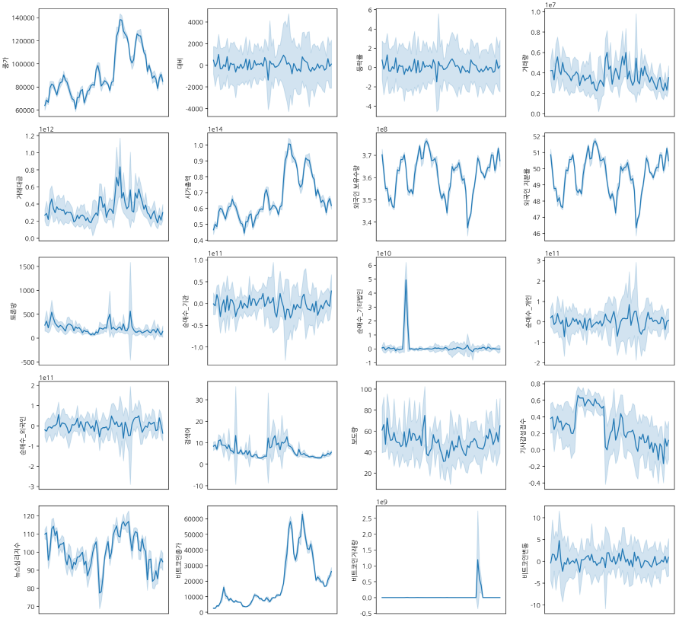
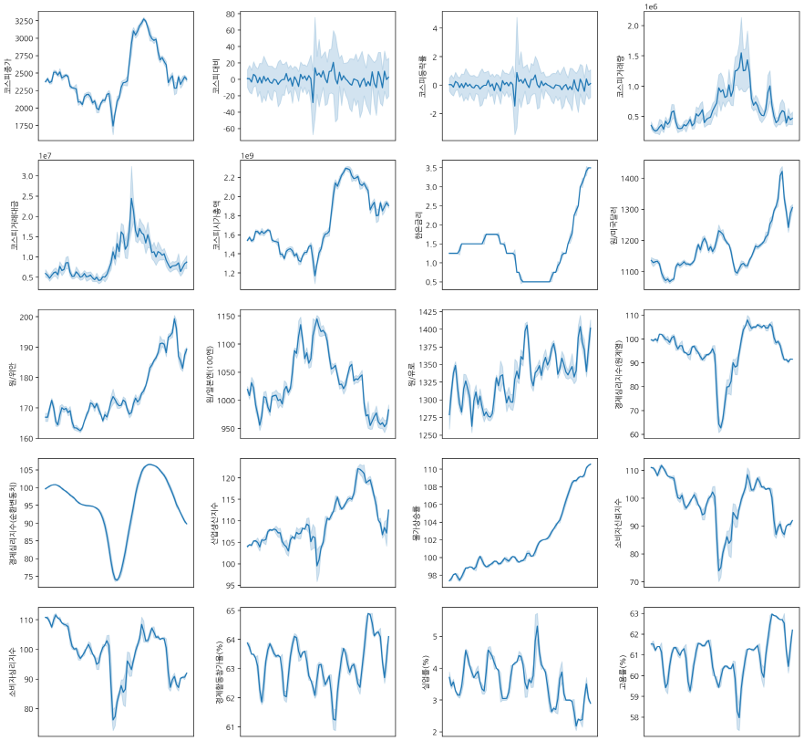
4
EDA : SK하이닉스
TS plot

Slide 56
4
EDA : SK하이닉스
TS plot : 유사성 높은 plot

Slide 57
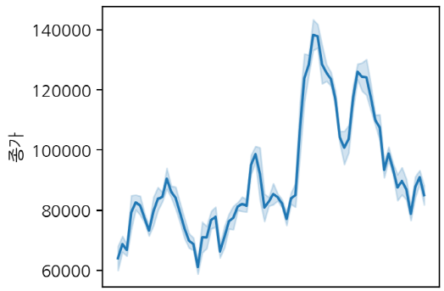
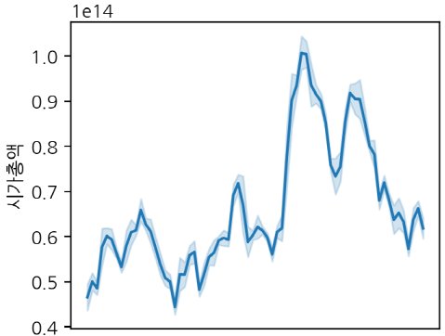
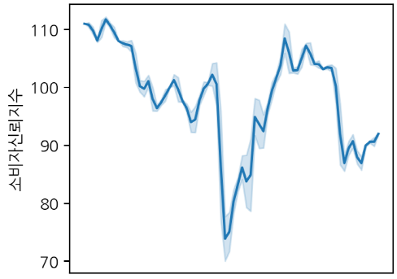
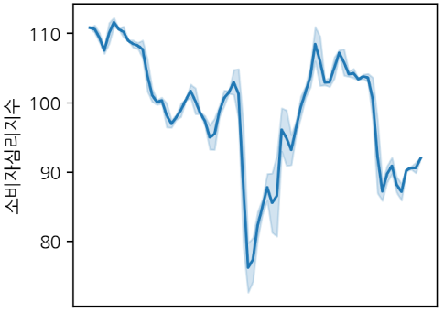
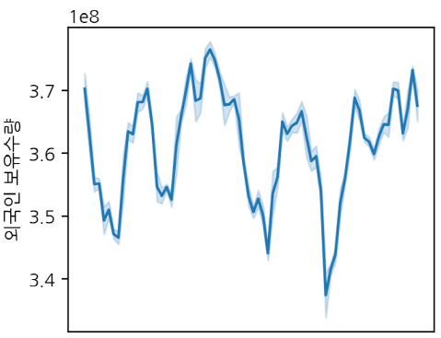
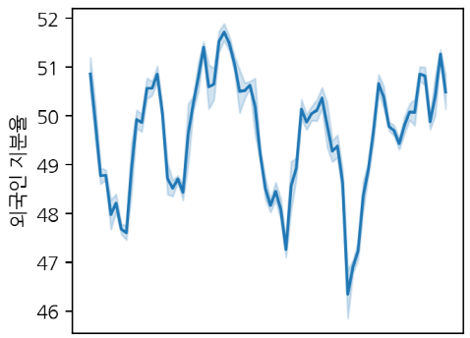
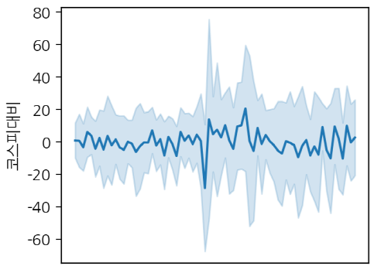
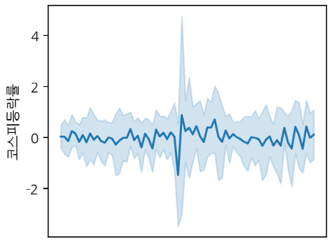
4
EDA : SK하이닉스
TS plot : 유사성 높은 plot
종가 & 시가총액
소비자신뢰지수 & 소비자심리지수
외국인 보유 수량 & 외국인 지분율
코스피 대비 & 코스피 등락률

Slide 58
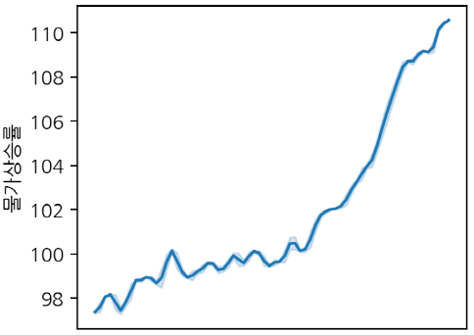
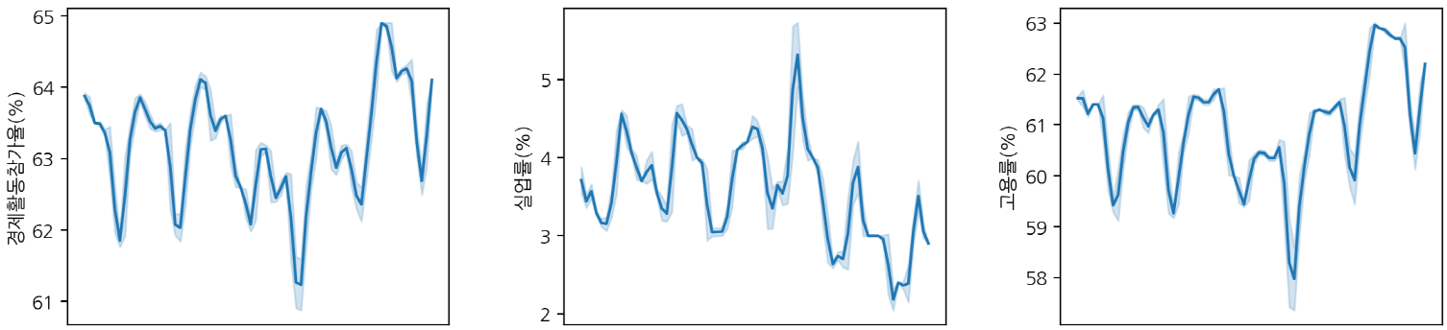
4
EDA : SK하이닉스
TS plot : 추세 및 계절성
물가상승률
경제활동참가율(%)
실업률(%)
고용률(%)
물가상승률은 상승하는 추세를 가지고 있으며
경제활동참가율(%), 실업률(%),
고용률(%)은 주기에 따라 반복하는 계절성을 보임
추세와 계절성에 대한 정의는
시계열자료분석팀 클린업 1주차 참고!

Slide 59
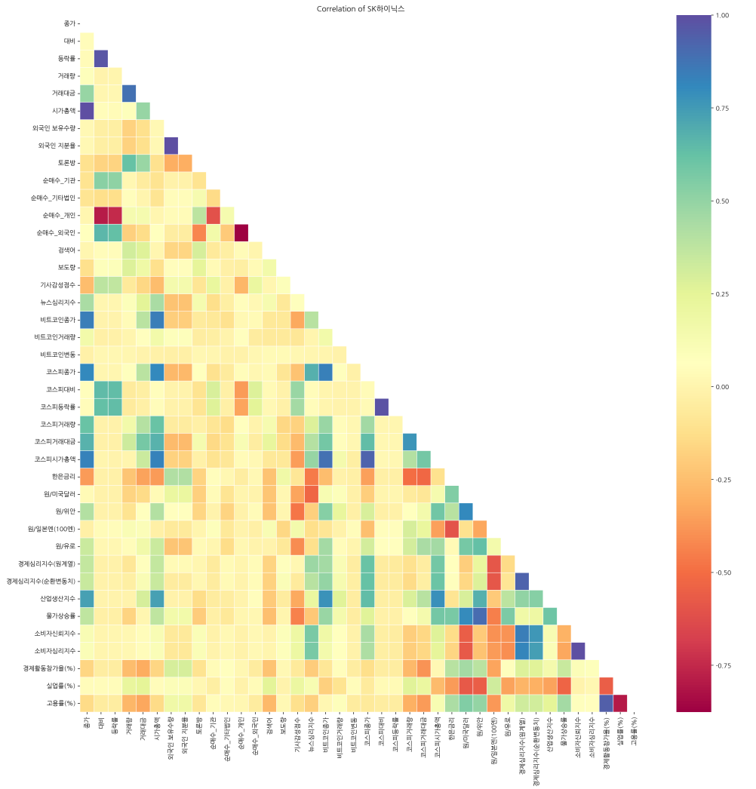
4
EDA : SK하이닉스
X 변수간 상관관계
X 변수 상관관계
상관계수 > 0.9인 변수들
변수1 | 변수2 | correlation
종가 | 시가총액 | 1.0000
외국인보유수량 | 외국인지분율 | 0.9999
소비자신뢰지수 | 소비자심리지수 | 0.9982
코스피대비 | 코스피등락률 | 0.9792
대비 | 등락률 | 0.9752
경제활동참가율(%) | 고용률(%) | 0.9418
코스피종가 | 코스피시가총액 | 0.9313
경제심리지수(원계열) | 경제심리지수(순환변동치) | 0.9290
원/위안 | 물가상승률 | 0.9014
TS plot에서 유사성 높은 변수들이
실제로 상관계수가 높음을 확인

Slide 60
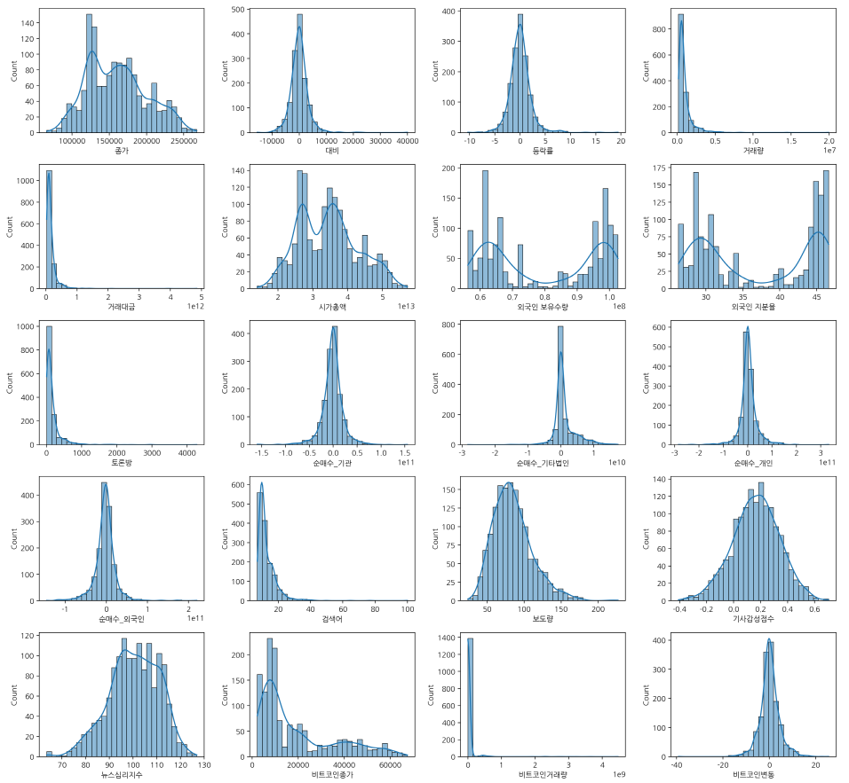

4
EDA : 현대자동차
X 변수 분포 그래프

Slide 61
4
EDA : 현대자동차
X 변수 분포 그래프
눈에 보이는 이상치가 발견되지는 않음

Slide 62
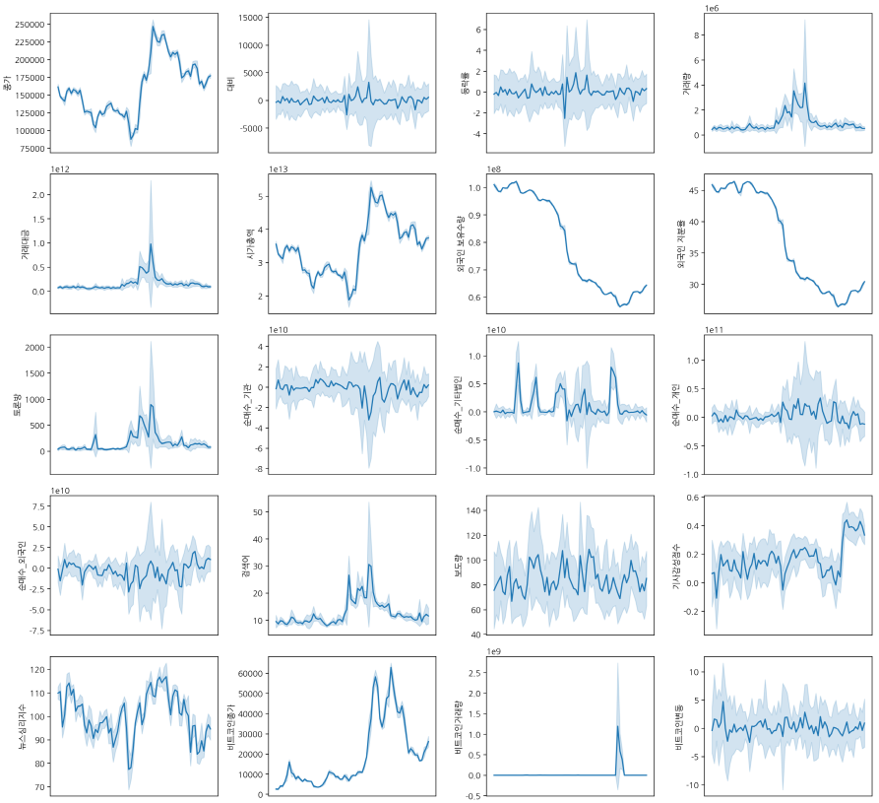
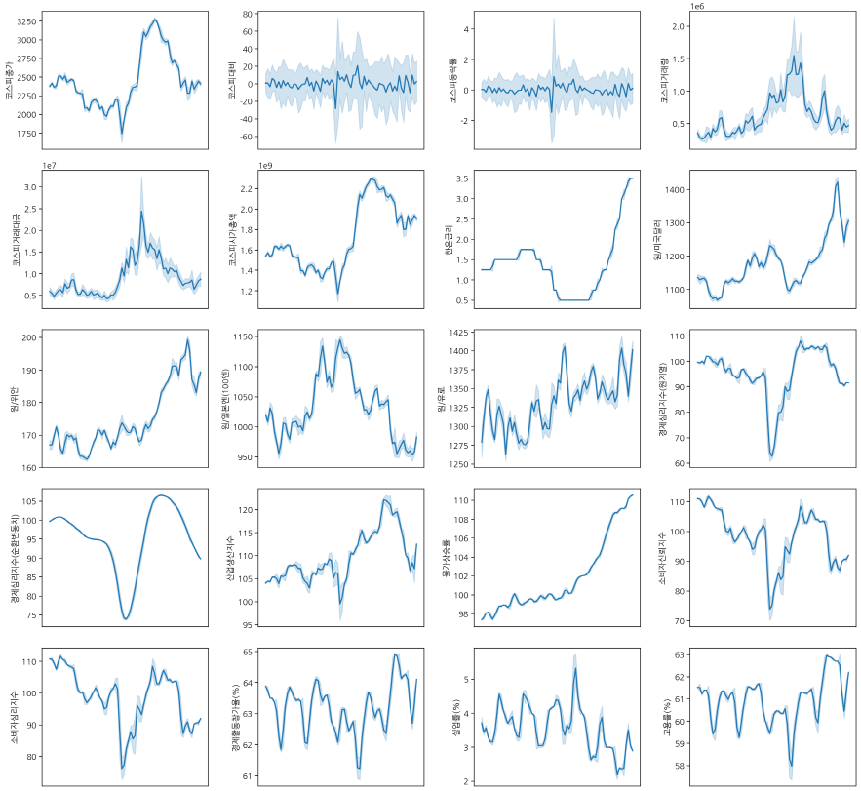
4
EDA : 현대자동차
TS plot

Slide 63
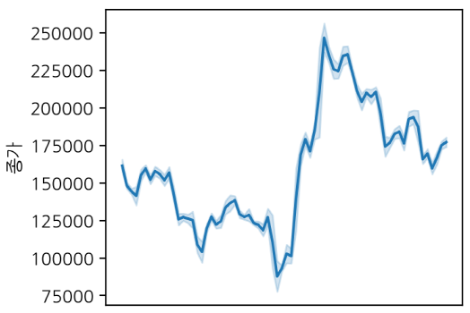
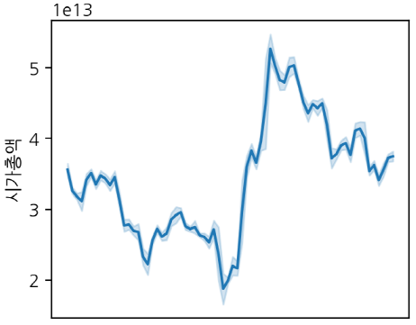
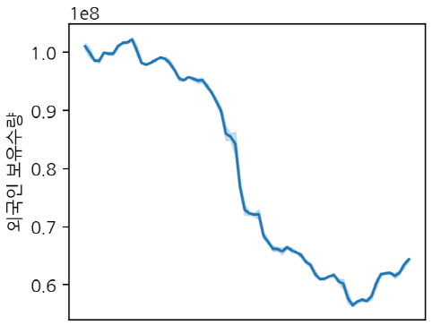
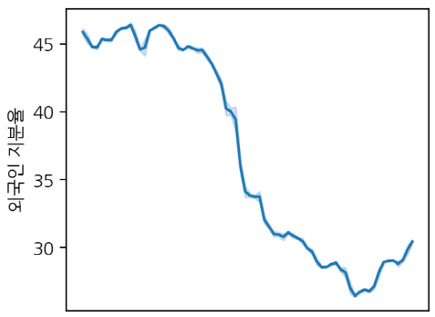
4
EDA : 현대자동차
TS plot : 유사성 높은 plot
종가 & 시가총액
소비자신뢰지수 & 소비자심리지수
외국인 보유 수량 & 외국인 지분율
코스피 대비 & 코스피 등락률

Slide 64
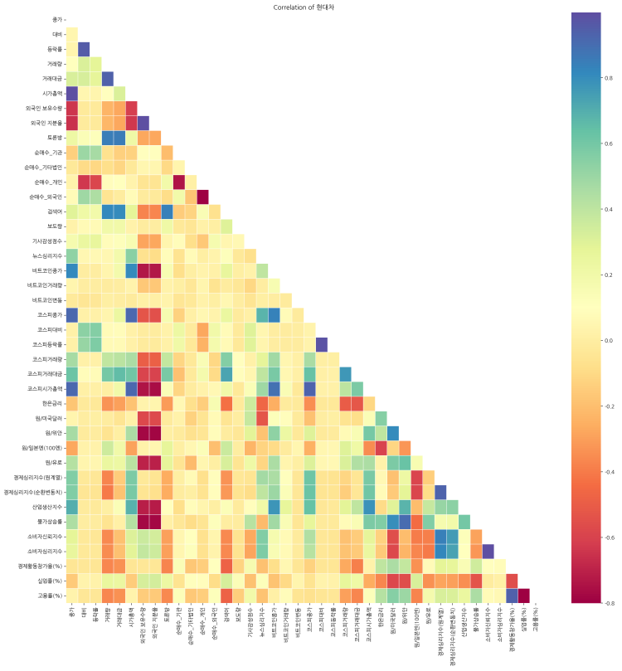
4
EDA : 현대자동차
X 변수간 상관관계
X 변수 상관관계
상관계수 > 0.9인 변수들
변수1 | 변수2 | correlation
종가 | 시가총액 | 0.9988
외국인보유수량 | 외국인지분율 | 0.9982
소비자신뢰지수 | 소비자심리지수 | 0.9982
코스피대비 | 코스피등락률 | 0.9792
대비 | 등락률 | 0.9541
경제활동참가율(%) | 고용률(%) | 0.9418
거래량 | 거래대금 | 0.9363
코스피종가 | 코스피시가총액 | 0.9313
경제심리지수(원계열) | 경제심리지수(순환변동치) | 0.9290
종가 | 코스피시가총액 | 0.9211
시가총액 | 코스피종가 | 0.9209
종가 | 코스피종가 | 0.9174
시가총액 | 코스피시가총액 | 0.9162
원/위안 | 물가상승률 | 0.9014
TS plot에서 유사성 높은 변수들이
실제로 상관계수가 높음을 확인

Slide 65
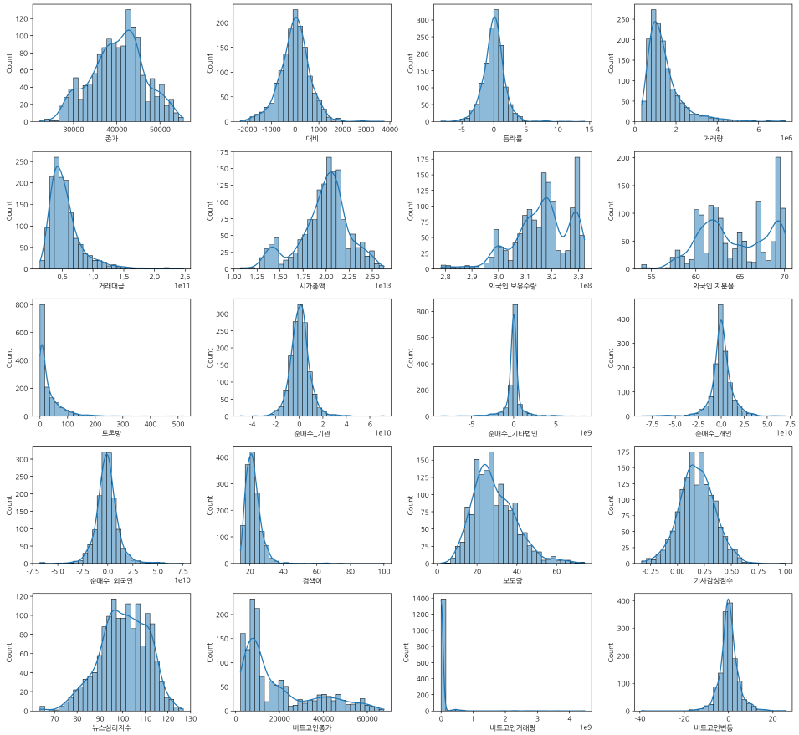

4
EDA : 신한지주
X 변수 분포 그래프

Slide 66
4
EDA : 신한지주
X 변수 분포 그래프
눈에 보이는 이상치가 발견되지는 않음

Slide 67
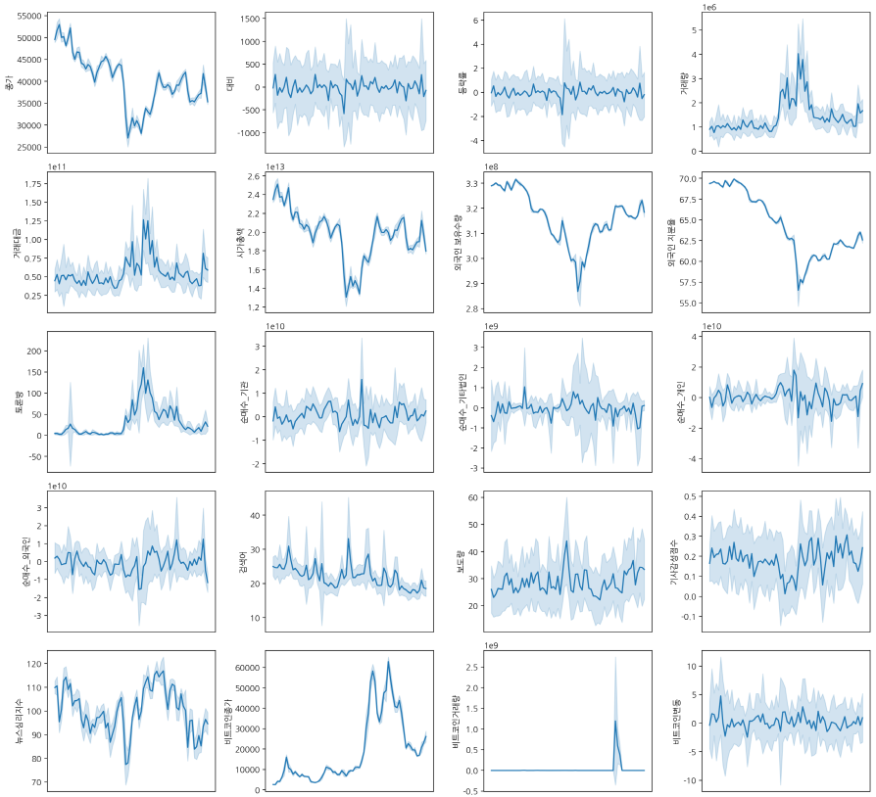
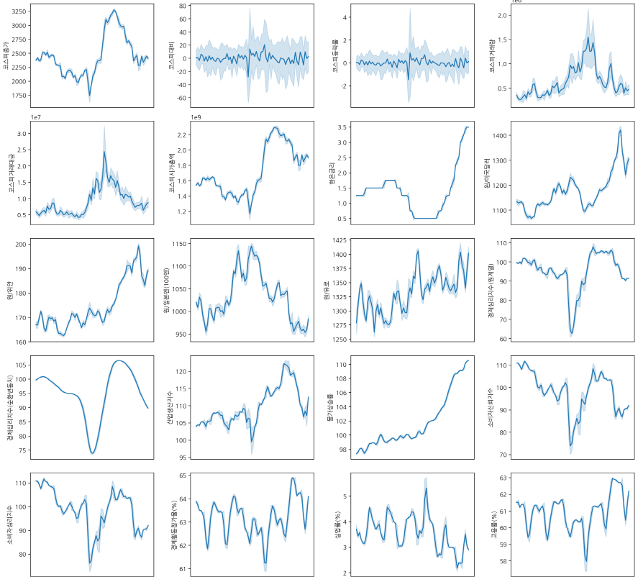
4
EDA : 신한지주
TS plot

Slide 68
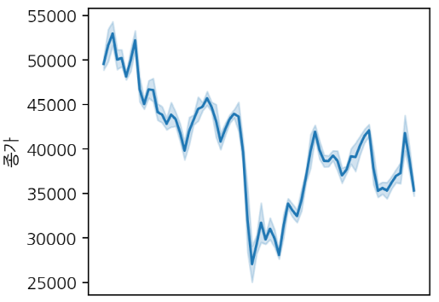
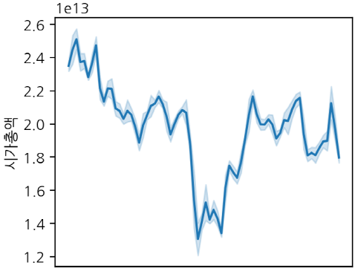
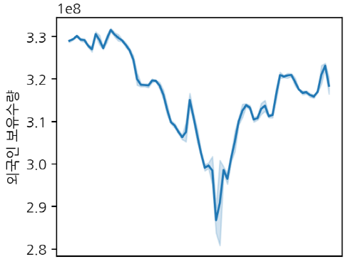
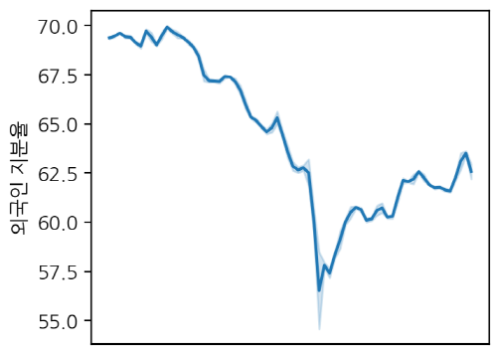
4
EDA : 신한지주
TS plot : 유사성 높은 plot
종가 & 시가총액
소비자신뢰지수 & 소비자심리지수
외국인 보유 수량 & 외국인 지분율
코스피 대비 & 코스피 등락률

Slide 69
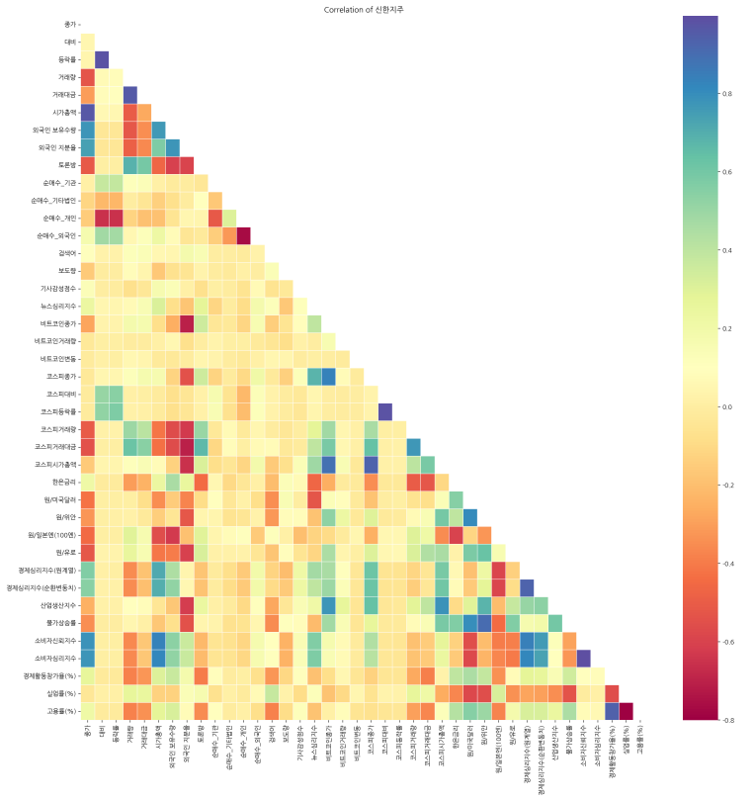
4
EDA : 신한지주
X 변수간 상관관계
X 변수 상관관계
상관계수 > 0.9인 변수들
변수1 | 변수2 | correlation
소비자신뢰지수 | 소비자심리지수 | 0.9982
코스피대비 | 코스피등락률 | 0.9792
대비 | 등락률 | 0.9780
종가 | 시가총액 | 0.9681
거래량 | 거래대금 | 0.9582
경제활동참가율(%) | 고용률(%) | 0.9418
코스피종가 | 코스피시가총액 | 0.9313
경제심리지수(원계열) | 경제심리지수(순환변동치) | 0.9290
원/위안 | 물가상승률 | 0.9014
TS plot에서 유사성 높은 변수들이
실제로 상관계수가 높음을 확인

Slide 70
4
EDA
등락률과 상관관계
SK하이닉스
현대자동차
신한지주

Slide 71

4
EDA
등락률과 상관관계
등락률과의 상관계수가 높은 변수 위주로 살펴보자 !
SK하이닉스
현대자동차
신한지주

Slide 72
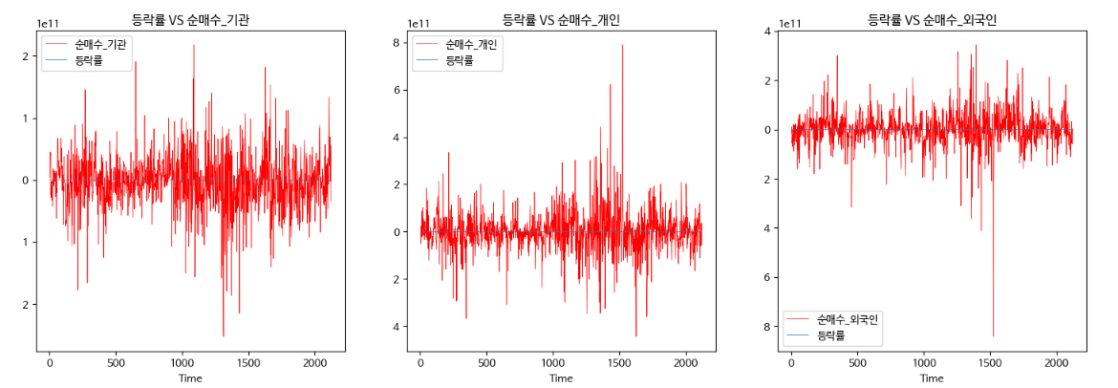
4
EDA
순매수_기관,개인,외국인
SK하이닉스

Slide 73
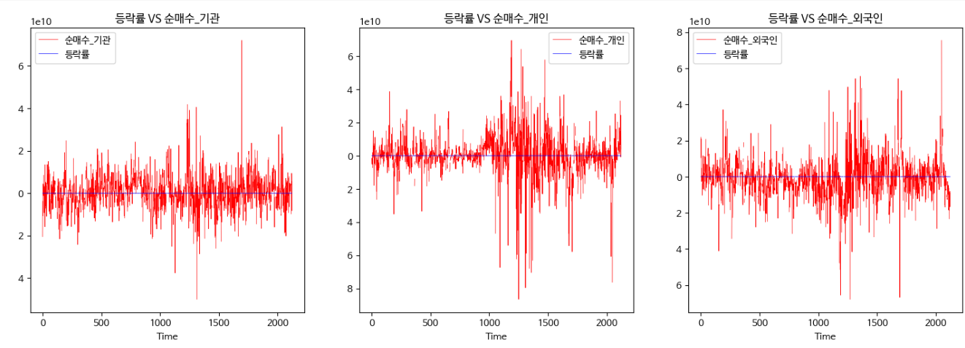
4
EDA
순매수_기관,개인,외국인
현대자동차

Slide 74
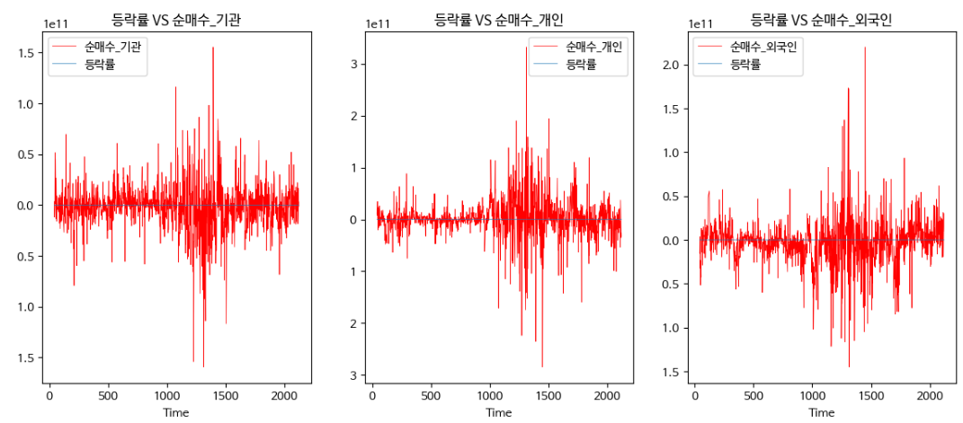
4
EDA
순매수_기관,개인,외국인
신한지주

Slide 75
4
EDA
순매수_기관,개인,외국인
[ SK하이닉스 ]
기관 : 0.5056
외국인 : 0.6349
개인 : -0.7541
[ 현대자동차 ]
기관 : 0.4678
외국인 : 0.4444
개인 : -0.5798
[ 신한지주 ]
기관 : 0.3853
외국인 : 0.4744
개인 : -0.6581
기관과 외국인의 순 매수량은 등락률과 양의 상관관계를,
개인의 순 매수량은 등락률과 음의 상관관계를 가짐
신한지주

Slide 76
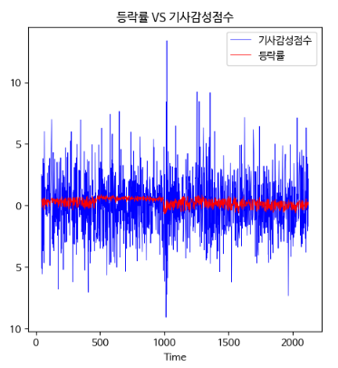
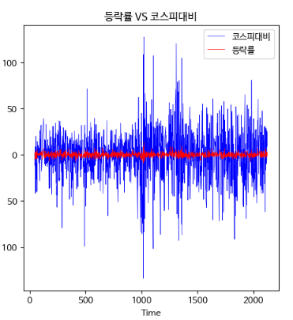
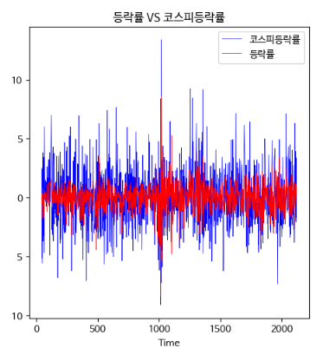
4
EDA
기사감성점수, 코스피대비, 코스피등락률
SK하이닉스

Slide 77



4
EDA
기사감성점수, 코스피대비, 코스피등락률
현대자동차

Slide 78



4
EDA
코스피대비, 코스피등락률
신한지주

Slide 79
4
EDA
코스피대비, 코스피등락률
[ SK하이닉스 ]
기사감성점수 : 0.3647
코스피대비 : 0.6429
코스피등락률 : 0.6449
[ 현대자동차 ]
기사감성점수 : 0.2508
코스피대비 : 0.5671
코스피등락률 : 0.5799
[ 신한지주 ]
기사감성점수 : - 0.106
코스피대비 : 0.5477
코스피등락률 : 0. 5824
SK와 현대차에서는 세 변수 모두 등락률과 양의 상관관계를 가짐
신한의 경우 코스피대비와 코스피등락률은 등락률과 양의 상관관계를 가지나,
기사감성점수는 낮은 상관관계를 보임
신한지주

Slide 80
4
EDA
상관관계
시계열 데이터의 상관계수
어떤 두 변수의 상관계수가 높더라도, 시계열 데이터의 특성 상
두 변수가 시간의 흐름에 따라 상승하여 이에 따른 결과로 상관계수가 높게 나타날 수 있음
이 특성을 반영할 수 있는 지표가 필요 !

Slide 81
4
EDA
상관관계
시계열 데이터의 상관계수
어떤 두 변수의 상관계수가 높더라도, 시계열 데이터의 특성 상
두 변수가 시간의 흐름에 따라 상승하여 이에 따른 결과로 상관계수가 높게 나타날 수 있음
이 특성을 반영할 수 있는 지표가 필요 !
VAR (Vector Auto Regression)

Slide 82

4
EDA
VAR 소개
VAR 모델
일변량 자기회귀모형을 다변량 자기회귀모형으로 확장시킨 모형으로
변수들 사이 상호작용을 고려하여 모델링
▶ 시계열 데이터에서 변수 간 상호작용 파악 가능 !
VAR모형을 통해 가능한 분석 방법들 …
1.인과성 검정 (Granger’s Causality test)
2. 충격반응 함수( Impulse response function)
3. 예측오차 분산분해 (Forecasting error variance decomposition)

Slide 83
4
EDA
VAR 소개
인과관계 검정
일반적으로 회귀분석에서는 독립변수와 종속변수 간의 관계가
경제이론에 의해 이미 결정되어진 것으로 간주하지만,
VAR 모형을 이용하면 경제 이론을 가정하지 않고, 변수간 함수 관계에 대해 분석할 수 있음

Slide 84


4
EDA
VAR 소개
그레인져 인과관계 검정을 통한 시계열 자료의 상관분석
인과관계 검정
그래프에 따르면 상어 공격에 의한 피해와
아이스크림 판매량은 높은 상관관계를 갖는 것처럼 보임
하지만!!! 둘은 전혀 무관한 사건 …
일반적으로 회귀분석에서는 독립변수와 종속변수 간의 관계가
경제이론에 의해 이미 결정되어진 것으로 간주하지만,
VAR 모형을 이용하면 경제 이론을 가정하지 않고, 변수간 함수 관계에 대해 분석할 수 있음
두 사건 모두 시간의 흐름에 의존
이로 인해 발생한 가짜 상관성

Slide 85
4
EDA
VAR 소개
그레인져 인과관계 검정을 통한 시계열 자료의 상관분석
인과관계 검정
그래프에 따르면 상어 공격에 의한 피해와
아이스크림 판매량은 높은 상관관계를 갖는 것처럼 보임
하지만!!! 둘은 전혀 무관한 사건 …
일반적으로 회귀분석에서는 독립변수와 종속변수 간의 관계가
경제이론에 의해 이미 결정되어진 것으로 간주하지만,
VAR 모형을 이용하면 경제 이론을 가정하지 않고, 변수간 함수 관계에 대해 분석할 수 있음
두 사건 모두 시간의 흐름에 의존
이로 인해 발생한 가짜 상관성
이런 경우에 두 변수 간의 인과성을 확인하여
정말로 두 변수가 유의미한 상관관계를 갖는지 확인 가능!

Slide 86

4
EDA
VAR 소개
VAR 모델
$y_{1,t}=c_{1}+∅_{11,1}$ $y_{1,t−1}$+ $∅_{12,1}$ $y_{2,t−1}$+ $∅_{13,1}$ $y_{3,t−1}$+ $e_{1,t}$
$y_{2,t}=c_{2}+∅_{21,1}$ $y_{1,t−1}$+ $∅_{22,1}$ $y_{2,t−1}$+ $∅_{23,1}$ $y_{3,t−1}+e_{2,t}$
$y_{3,t}=c_{3}+∅_{31,1}$ $y_{1,t−1}$+ $∅_{32,1}$ $y_{3,t−1}$+ $∅_{33,1}$ $y_{3,t−1}+e_{3,t}$
위 식처럼 두 가지 이상의 변수를 통해 식을 표현하며
Lag(시차)은 AIC 등을 이용하여 정함

Slide 87
4
EDA
VAR 소개
VAR 모델
$y_{1,t}=c_{1}+∅_{11,1}$ $y_{1,t−1}$+ $∅_{12,1}$ $y_{2,t−1}$+ $∅_{13,1}$ $y_{3,t−1}$+ $e_{1,t}$
$y_{2,t}=c_{2}+∅_{21,1}$ $y_{1,t−1}$+ $∅_{22,1}$ $y_{2,t−1}$+ $∅_{23,1}$ $y_{3,t−1}+e_{2,t}$
$y_{3,t}=c_{3}+∅_{31,1}$ $y_{1,t−1}$+ $∅_{32,1}$ $y_{3,t−1}$+ $∅_{33,1}$ $y_{3,t−1}+e_{3,t}$
위 식처럼 두 가지 이상의 변수를 통해 식을 표현하며
Lag(시차)은 AIC 등을 이용하여 정함
모델의 구성에 앞서 모델에 들어가는 데이터는 정상성을 만족해야 함

Slide 88
4
EDA
VAR 소개
VAR 모델
$y_{1,t}=c_{1}+∅_{11,1}$ $y_{1,t−1}$+ $∅_{12,1}$ $y_{2,t−1}$+ $∅_{13,1}$ $y_{3,t−1}$+ $e_{1,t}$
$y_{2,t}=c_{2}+∅_{21,1}$ $y_{1,t−1}$+ $∅_{22,1}$ $y_{2,t−1}$+ $∅_{23,1}$ $y_{3,t−1}+e_{2,t}$
$y_{3,t}=c_{3}+∅_{31,1}$ $y_{1,t−1}$+ $∅_{32,1}$ $y_{3,t−1}$+ $∅_{33,1}$ $y_{3,t−1}+e_{3,t}$
위 식처럼 두 가지 이상의 변수를 통해 식을 표현하며
Lag(시차)은 AIC 등을 이용하여 정함
ADF Test를 이용해 p-value로 판정하고
정상성을 만족하지 않는다면 차분을 통해 정상화

Slide 89



4
EDA
ADF 검정 결과
정상성 검정 결과
SK하이닉스, 현대자동차,
신한지주의 p값이
모두 유의함으로
차분 없이 인과성 검정 시행
SK하이닉스
현대자동차
신한지주

Slide 90
4
EDA
인과관계 검정 결과
SK 하이닉스
H0 | X는 등락률에 영향이 없다 | 등락률은 X에 영향이 없다
변수명 | X->등락률 | 등락률->X
코스피 대비 | 0.0006 | 0.2176
코스피 등락률 | 0.0002 | 0.03
순매수_기관 | 0.0281 | 0.0001
순매수_개인 | 0.0104 | 0.000***
순매수_외국인 | 0.2009 | 0.0465
기사감성점수 | 0.84736 | 0.000***
SK하이닉스(lag:5)

Slide 91
4
EDA
인과관계 검정 결과
SK 하이닉스
H0 | X는 등락률에 영향이 없다 | 등락률은 X에 영향이 없다
변수명 | X->등락률 | 등락률->X
코스피 대비 | 0.0006 | 0.2176
코스피 등락률 | 0.0002 | 0.03
순매수_기관 | 0.0281 | 0.0001
순매수_개인 | 0.0104 | 0.000***
순매수_외국인 | 0.2009 | 0.0465
기사감성점수 | 0.84736 | 0.000***
SK하이닉스(lag:5)
코스피 등락률, 기관 순매수량,
개인 순매수량은 등락률과 상호영향이 있음

Slide 92
4
EDA
인과관계 검정 결과
SK 하이닉스
H0 | X는 등락률에 영향이 없다 | 등락률은 X에 영향이 없다
변수명 | X->등락률 | 등락률->X
코스피 대비 | 0.0006 | 0.2176
코스피 등락률 | 0.0002 | 0.03
순매수_기관 | 0.0281 | 0.0001
순매수_개인 | 0.0104 | 0.000***
순매수_외국인 | 0.2009 | 0.0465
기사감성점수 | 0.84736 | 0.000***
SK하이닉스(lag:5)
코스피 대비는 등락률에 영향이 있음

Slide 93
4
EDA
인과관계 검정 결과
SK 하이닉스
H0 | X는 등락률에 영향이 없다 | 등락률은 X에 영향이 없다
변수명 | X->등락률 | 등락률->X
코스피 대비 | 0.0006 | 0.2176
코스피 등락률 | 0.0002 | 0.03
순매수_기관 | 0.0281 | 0.0001
순매수_개인 | 0.0104 | 0.000***
순매수_외국인 | 0.2009 | 0.0465
기사감성점수 | 0.84736 | 0.000***
SK하이닉스(lag:5)
등락률이 외국인 순매수량과, 기사감성점수에 영향이 있음

Slide 94
4
EDA
인과관계 검정 결과
현대자동차
H0 | X는 등락률에 영향이 없다 | 등락률은 X에 영향이 없다
변수명 | X->등락률 | 등락률->X
코스피 대비 | 0.0457 | 0.0128
코스피 등락률 | 0.0124 | 0.0215
순매수_기관 | 0.0424 | 0.00***
순매수_개인 | 0.0096 | 0.00***
순매수_외국인 | 0.0342 | 0.00***
기사감성점수 | 0.0646 | 0.0049
현대자동차(lag:8)

Slide 95
4
EDA
인과관계 검정 결과
현대자동차
H0 | X는 등락률에 영향이 없다 | 등락률은 X에 영향이 없다
변수명 | X->등락률 | 등락률->X
코스피 대비 | 0.0457 | 0.0128
코스피 등락률 | 0.0124 | 0.0215
순매수_기관 | 0.0424 | 0.00***
순매수_개인 | 0.0096 | 0.00***
순매수_외국인 | 0.0342 | 0.00***
기사감성점수 | 0.0646 | 0.0049
현대자동차(lag:8)
모든 변수가 등락률과 상호영향이 있음

Slide 96
4
EDA
인과관계 검정 결과
신한지주
H0 | X는 등락률에 영향이 없다 | 등락률은 X에 영향이 없다
변수명 | X->등락률 | 등락률->X
코스피 대비 | 0.0515 | 0.022
코스피 등락률 | 0.0359 | 0.0118
순매수_기관 | 0.0554 | 0.1155
순매수_개인 | 0.0209 | 0.0795
순매수_외국인 | 0.2787 | 0.0465
기사감성점수 | 0.2466 | 0.3881
신한지주(lag:4)

Slide 97
4
EDA
인과관계 검정 결과
신한지주
H0 | X는 등락률에 영향이 없다 | 등락률은 X에 영향이 없다
변수명 | X->등락률 | 등락률->x
코스피 대비 | 0.0515 | 0.022
코스피 등락률 | 0.0359 | 0.0118
순매수_기관 | 0.0554 | 0.1155
순매수_개인 | 0.0209 | 0.0795
순매수_외국인 | 0.2787 | 0.0465
기사감성점수 | 0.2466 | 0.3881
신한지주(lag:4)
코스피 대비, 코스피 등락률,
개인 순매수량은 등락률과 상호영향이 있음

Slide 98
4
EDA
인과관계 검정 결과
신한지주
H0 | X는 등락률에 영향이 없다 | 등락률은 X에 영향이 없다
변수명 | X->등락률 | 등락률->x
코스피 대비 | 0.0515 | 0.022
코스피 등락률 | 0.0359 | 0.0118
순매수_기관 | 0.0554 | 0.1155
순매수_개인 | 0.0209 | 0.0795
순매수_외국인 | 0.2787 | 0.0465
기사감성점수 | 0.2466 | 0.3881
신한지주(lag:4)
기관 순매수량은 등락률에 영향이 있음

Slide 99
4
EDA
인과관계 검정 결과
신한지주
H0 | X는 등락률에 영향이 없다 | 등락률은 X에 영향이 없다
변수명 | X->등락률 | 등락률->x
코스피 대비 | 0.0515 | 0.022
코스피 등락률 | 0.0359 | 0.0118
순매수_기관 | 0.0554 | 0.1155
순매수_개인 | 0.0209 | 0.0795
순매수_외국인 | 0.2787 | 0.0465
기사감성점수 | 0.2466 | 0.3881
신한지주(lag:4)
등락률이 외국인 순매수량에 영향이 있고,
기사감성점수는 아무 영향이 없음

Slide 100




4
EDA
범주 VS 연속 상관관계
매수, 매도 추천을 위해 등락률 기준으로
라벨링이 필요한데, 기준을 어떻게 정해야 하지?
백창룡 교수님

Slide 101




4
EDA
범주 VS 연속 상관관계
교수님 답장 일부 & 요약 …
매수, 매도 추천을 위해 등락률 기준으로
라벨링이 필요한데, 기준을 어떻게 정해야 하지?
3줄 요약 …
답이 없는 문제
모형 성능 장담 못하겠음
계속 시도하면서 error를 줄이는 식으로 갈 것
백창룡 교수님
백창룡 교수님

Slide 102

4
EDA
Y변수 라벨링
Polyserial Correlation
범주형 변수와 연속형 변수의 상관관계를 측정할 때 사용하며
이때 범주형 변수의 종류가 3개 이상일 경우에 사용
각 X변수의 등락률과의 상관계수와
라벨링 변수와의 상관계수가
최대한 비슷한 지점을 라벨링 기준으로 정하면
정보를 최대한 보존하면서 이산화할 수 있지 않을까?

Slide 103



4
EDA
Y변수 라벨링
SK['day1_label'] = SK['등락률'].apply(lambda x: 'maintain' if abs(x) < 2 else 'buy' if x > 2 else 'sell’)
SK['day3_label'] = SK['3일 등락률'].apply(lambda x: 'maintain' if abs(x) < 1 else 'buy' if x > 1 else 'sell')
임의의 값으로 라벨링을 진행
polyserial 상관계수 구해
등락률과의 상관계수와 비교 !

Slide 104

4
EDA
Y변수 라벨링 ; 등락률과 라벨 변수의 상관계수 비교
SK['day1_label'] = SK['등락률'].apply(lambda x: 'maintain' if abs(x) < 3 else 'buy' if x > 3 else 'sell’)
SK['day3_label'] = SK['3일 등락률'].apply(lambda x: 'maintain' if abs(x) < 5 else 'buy' if x > 5 else 'sell')

Slide 105
4
EDA
Y변수 라벨링 ; 등락률과 라벨 변수의 상관계수 비교
SK['day1_label'] = SK['등락률'].apply(lambda x: 'maintain' if abs(x) < 3 else 'buy' if x > 3 else 'sell’)
SK['day3_label'] = SK['3일 등락률'].apply(lambda x: 'maintain' if abs(x) < 5 else 'buy' if x > 5 else 'sell')
SK 하이닉스 (1일)
순매수_기관 | 0.5056 | 기사감성점수 | 0.3647
순매수_외국인 | 0.6349 | 코스피대비 | 0.6429
순매수_개인 | -0.7541 | 코스피등락률 | 0.6449
1일은 3%, 3일 5%를 기준으로 더 작거나 커지면
기존 상관계수보다 작아지거나 커짐

Slide 106
4
EDA
Y변수 라벨링 ; 등락률과 라벨 변수의 상관계수 비교
hd['day1_label'] = hd['등락률'].apply(lambda x: 'maintain' if abs(x) < 3 else 'buy' if x > 3 else 'sell’)
hd['day3_label'] = hd['3일 등락률'].apply(lambda x: 'maintain' if abs(x) < 5 else 'buy' if x > 5 else 'sell')

Slide 107
4
EDA
Y변수 라벨링 ; 등락률과 라벨 변수의 상관계수 비교
hd['day1_label'] = hd['등락률'].apply(lambda x: 'maintain' if abs(x) < 3 else 'buy' if x > 3 else 'sell’)
hd['day3_label'] = hd['3일 등락률'].apply(lambda x: 'maintain' if abs(x) < 5 else 'buy' if x > 5 else 'sell')
현대자동차 (1일)
순매수_기관 | 0.4678 | 기사감성점수 | 0.2508
순매수_외국인 | 0.4444 | 코스피대비 | 0.5671
순매수_개인 | -0.5798 | 코스피등락률 | 0.5799
1일은 3%, 3일 5%를 기준으로 더 작거나 커지면
기존 상관계수보다 작아지거나 커짐

Slide 108


4
EDA
Y변수 라벨링 ; 등락률과 라벨 변수의 상관계수 비교
shinhan['day1_label'] = shinhan['등락률'].apply(lambda x: 'maintain' if abs(x) < 3 else 'buy' if x > 3 else 'sell’)
shinhan['day3_label'] = shinhan['3일 등락률'].apply(lambda x: 'maintain' if abs(x) < 5 else 'buy' if x > 5 else 'sell')

Slide 109
4
EDA
Y변수 라벨링 ; 등락률과 라벨 변수의 상관계수 비교
shinhan['day1_label'] = shinhan['등락률'].apply(lambda x: 'maintain' if abs(x) < 3 else 'buy' if x > 3 else 'sell’)
shinhan['day3_label'] = shinhan['3일 등락률'].apply(lambda x: 'maintain' if abs(x) < 5 else 'buy' if x > 5 else 'sell')
신한지주 (1일)
순매수_기관 | 0.3853 | 기사감성점수 | -
순매수_외국인 | 0.4744 | 코스피대비 | 0.5477
순매수_개인 | -0.6581 | 코스피등락률 | 0.5824
1일은 3%, 3일 5%를 기준으로 더 작거나 커지면
기존 상관계수보다 작아지거나 커짐

Slide 110
4
EDA
Y변수 라벨링 ; 등락률과 라벨 변수의 상관계수 비교
SK 하이닉스 (1일)
순매수_기관 | 0.5056 | 기사감성점수 | 0.3647
순매수_외국인 | 0.6349 | 코스피대비 | 0.6429
순매수_개인 | -0.7541 | 코스피등락률 | 0.6449
현대자동차 (1일)
순매수_기관 | 0.4678 | 기사감성점수 | 0.2508
순매수_외국인 | 0.4444 | 코스피대비 | 0.5671
순매수_개인 | -0.5798 | 코스피등락률 | 0.5799
신한지주 (1일)
순매수_기관 | 0.3853 | 기사감성점수 | -
순매수_외국인 | 0.4744 | 코스피대비 | 0.5477
순매수_개인 | -0.6581 | 코스피등락률 | 0.5824

Slide 111
4
EDA
Y변수 라벨링 ; 등락률과 라벨 변수의 상관계수 비교
SK 하이닉스 (1일)
순매수_기관 | 0.5056 | 기사감성점수 | 0.3647
순매수_외국인 | 0.6349 | 코스피대비 | 0.6429
순매수_개인 | -0.7541 | 코스피등락률 | 0.6449
현대자동차 (1일)
순매수_기관 | 0.4678 | 기사감성점수 | 0.2508
순매수_외국인 | 0.4444 | 코스피대비 | 0.5671
순매수_개인 | -0.5798 | 코스피등락률 | 0.5799
양의 상관계수를 갖는 변수들은 해당 변수가 증가할 때,
매수일 확률이 높아지고
매도일 확률은 낮아짐.
신한지주 (1일)
순매수_기관 | 0.3853 | 기사감성점수 | -
순매수_외국인 | 0.4744 | 코스피대비 | 0.5477
순매수_개인 | -0.6581 | 코스피등락률 | 0.5824

Slide 112
4
EDA
Y변수 라벨링 ; 등락률과 라벨 변수의 상관계수 비교
SK 하이닉스 (1일)
순매수_기관 | 0.5056 | 기사감성점수 | 0.3647
순매수_외국인 | 0.6349 | 코스피대비 | 0.6429
순매수_개인 | -0.7541 | 코스피등락률 | 0.6449
현대자동차 (1일)
순매수_기관 | 0.4678 | 기사감성점수 | 0.2508
순매수_외국인 | 0.4444 | 코스피대비 | 0.5671
순매수_개인 | -0.5798 | 코스피등락률 | 0.5799
음의 상관계수를 갖는 변수들은 해당 변수가 증가할 때,
매수일 확률이 낮아지고
매도일 확률은 높아짐.
신한지주 (1일)
순매수_기관 | 0.3853 | 기사감성점수 | -
순매수_외국인 | 0.4744 | 코스피대비 | 0.5477
순매수_개인 | -0.6581 | 코스피등락률 | 0.5824

Slide 113
4
EDA
Y변수 라벨링 ; 등락률과 라벨 변수의 상관계수 비교
결과
shinhan['day1_label'] = shinhan['등락률'].apply(lambda x: 'maintain' if abs(x) < 3 else 'buy' if x > 3 else 'sell’)
shinhan['day3_label'] = shinhan['3일 등락률'].apply(lambda x: 'maintain' if abs(x) < 5 else 'buy' if x > 5 else 'sell')
1일 기준 3%와 3일 기준 5%로 3종목 모두 동일하게 나옴
(진짜 정밀하게 소수점 단위로가면 다르긴 하겠지만...)
신한지주 (1일)
순매수_기관 | 0.3853 | 기사감성점수 | -
순매수_외국인 | 0.4744 | 코스피대비 | 0.5477
순매수_개인 | -0.6581 | 코스피등락률 | 0.5824
그 이유를 알 수 있고, 모델 성능이 어느정도 괜찮다면
서로 다른 종목이라도 공통되게 모델에 적용 할 수 있을 것!
1일은 3%, 3일 5%를 기준으로 더 작거나 커지면
기존 상관계수보다 작아지거나 커짐

Slide 114
4
EDA
Y변수 라벨링 ; 등락률과 라벨 변수의 상관계수 비교
왜 다 똑같지???
shinhan['day1_label'] = shinhan['등락률'].apply(lambda x: 'maintain' if abs(x) < 3 else 'buy' if x > 3 else 'sell’)
shinhan['day3_label'] = shinhan['3일 등락률'].apply(lambda x: 'maintain' if abs(x) < 5 else 'buy' if x > 5 else 'sell')
SK 하이닉스
mean | 0.057786
std | 2.301890
min | -9.080000
25% | -1.390000
50% | 0.000000
75% | 1.440000
max | 13.400000
현대자동차
mean | 0.030651
std | 2.104999
min | -10.340000
25% | -1.110000
50% | 0.000000
75% | 0.970000
max | 19.420000
신한지주
mean | -0.011036
std | 1.767651
min | -8.260000
25% | -0.920000
50% | 0.000000
75% | 0.910000
max | 14.200000
신한지주 (1일)
순매수_기관 | 0.3853 | 기사감성점수 | -
순매수_외국인 | 0.4744 | 코스피대비 | 0.5477
순매수_개인 | -0.6581 | 코스피등락률 | 0.5824
1일은 3%, 3일 5%를 기준으로 더 작거나 커지면
기존 상관계수보다 작아지거나 커짐
등락률의 기초통계량을 보면 크게 차이가 없는 걸 알 수 있음
이러한 이유로 3종목 모두 동일한 기준값이 나온게 아닌가 추측

Slide 115




4
EDA
Y변수 라벨링
종목별 매도 / 유지 / 매수 라벨링 결과
클래스 불균형 매우 심각

Slide 116

4주차 예고
변수 선택의 늪 …
그리고 클래스 불균형과 함께하는 모델링 …
To be continued

